Slide 1
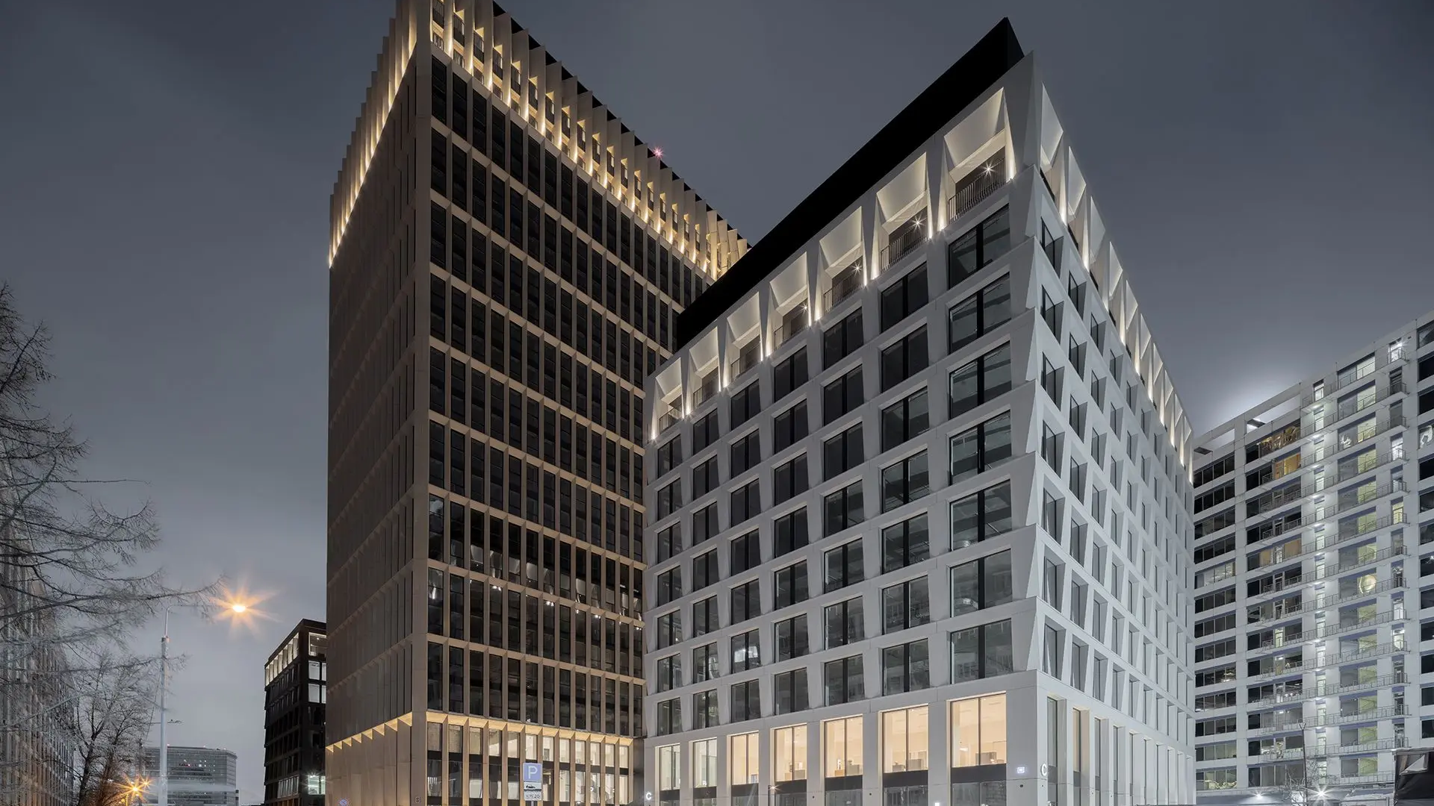


Безупречный сервис как система:
автоматизация управления технического обслуживания в бизнес-центре класса «А»
www.comindware.ru

Slide 2


Результаты управляющей компании STONE Office
Данные
Люди
Процессы
Создана единая цифровая среда, которая заменила собой ручной контроль задач и бумажный документооборот (журналы, обходы, заявки, чек-листы, график ППР).
Автоматизировано управление внутренними техническими заявками и ППР, включая фильтрацию типов работ в зависимости от типа заявки и выбранного оборудования.
Цифровизован процесс управления обходами и контроль соответствия внесенных показателей нормативам.
Управляющая компания планирует тиражировать отработанную модель на другие объекты в своем портфеле и уже приступила к перспективному масштабированию на бизнес-центр STONE «Савеловский».
Создан полный цифровой двойник объекта — двух офисных башен с общим стилобатом, торговой галереей и паркингом в офисном квартале STONE Towers.
Структурировано свыше 1000 локаций с указанием расположенного в них оборудования и инженерных систем.
Настроены диаграммы и дашборды для анализа статистики в режиме реального времени.
Реализован справочник подрядных организаций с указанием типов и подтипов обслуживаемого ими оборудования.
Четко разграничены зоны ответственности между инженерным персоналом, типы оборудования закреплены за конкретными ответственными сотрудниками.
Внедрены мобильные технологии для работы сотрудников «в полях»‎, чтобы обеспечить мгновенный доступ к задачам и возможность фиксации результатов (фотоотчеты).
Настроена логика управления документацией по виду работ и выгрузке актов и нарядов по шаблону с возможностью их хранения в контексте выполненных работ для упрощения работы сотрудников.

Slide 3
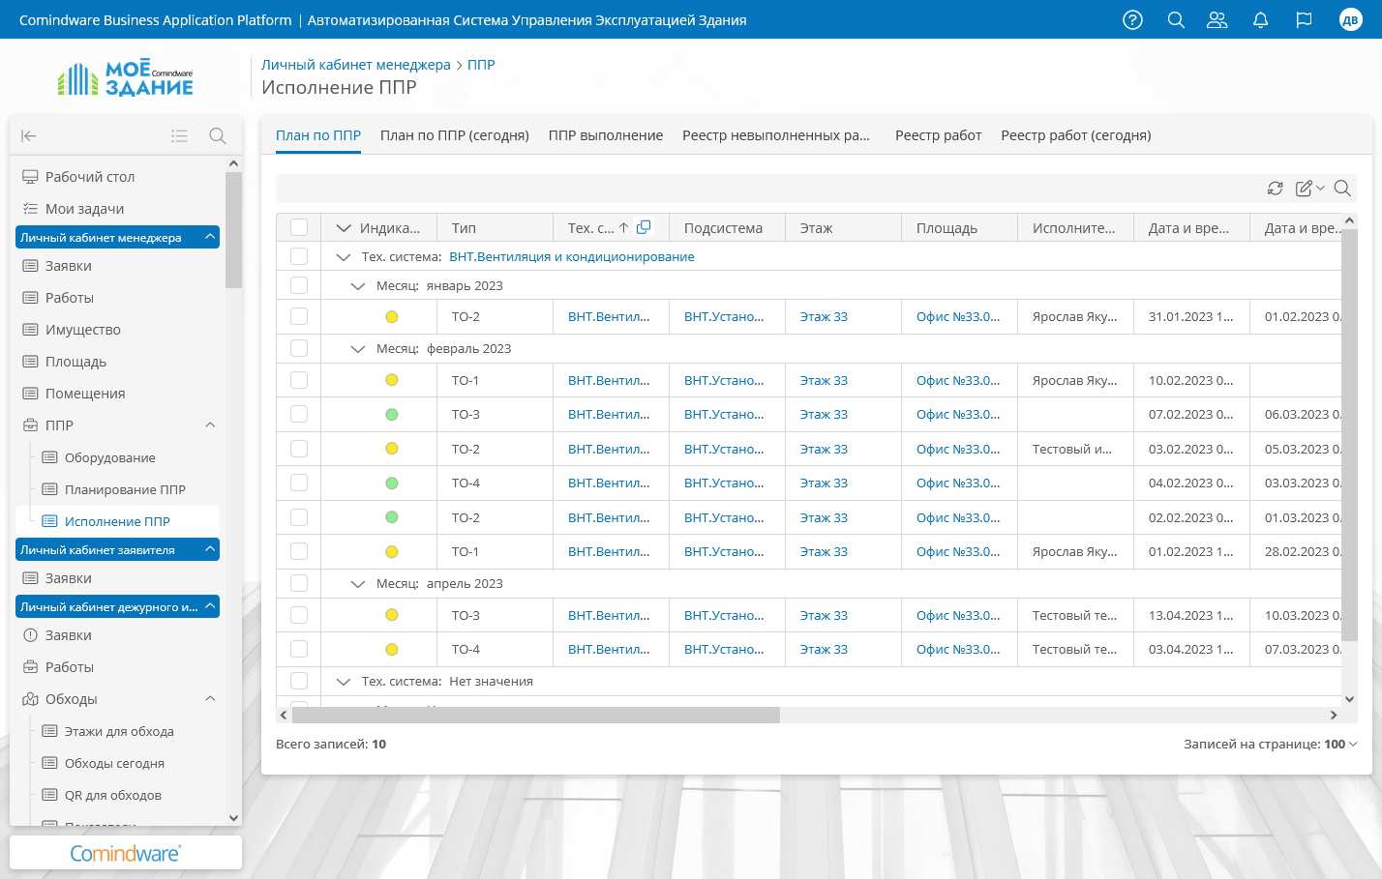
Автоматизация заявок и планово-предупредительных ремонтов
Создана централизованная система, аккумулирующая внутренние технические заявки из всех источников (почта, звонки, сервис и др.).
Повышена скорость реагирования на инциденты за счет автоматизации трекинга и обработки внутренних заявок технических служб.
Настроена прозрачная система мониторинга статуса заявок.
Автоматизированы процессы организации и управления плановыми и внеплановыми ремонтными работами с поддержкой сценария переназначения задач.
Сокращен бумажный документооборот.
Реализованы механизмы автоматического закрепления ответственных сотрудников за работами.
Работы назначаются в строгой привязке к конкретному оборудованию и его типу.

Slide 4
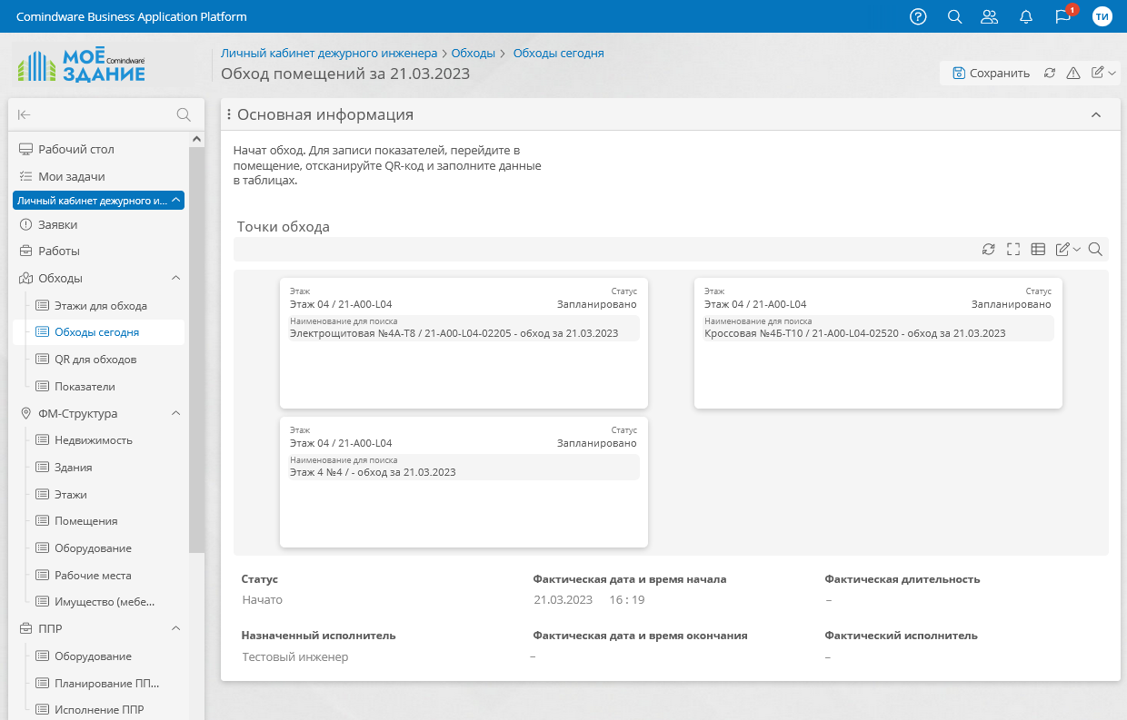
Автоматизация плановых обходов
Внедрены электронные обходы с более чем 100 контрольными точками, оснащенными NFC-метками.
Бумажный журнал обходов полностью заменен электронным.
Система автоматически контролирует, соответствуют ли внесенные во время обхода показатели установленным нормативам, и позволяет быстро выявлять несоответствия.
Система предоставляет возможность автоматического расчета для: длительности обходов, анализа трудоемкости процессов, оптимизации маршрутов и затраченных человекочасов.

Slide 5
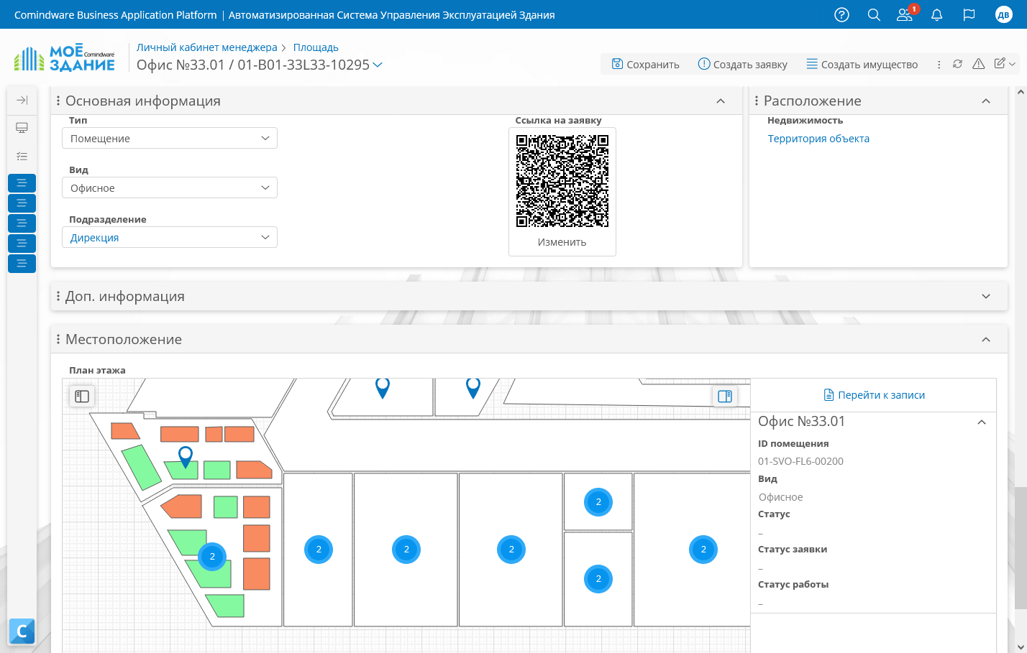
Цифровой двойник
Созданы цифровые двойники бизнес-центров, полностью отражающие их FM-структуру с более чем 1000 локациями.
Чертежи этажей, технические паспорта помещений и инженерного оборудования оцифрованы и хранятся в системе.
База знаний обо всем оборудовании и истории его обслуживания актуализируется автоматически с учетом выполняемых работ.
Для анализа статистики в режиме реального времени настроены аналитические дашборды.

Slide 6
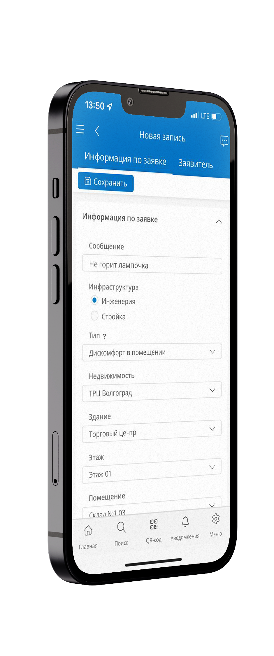
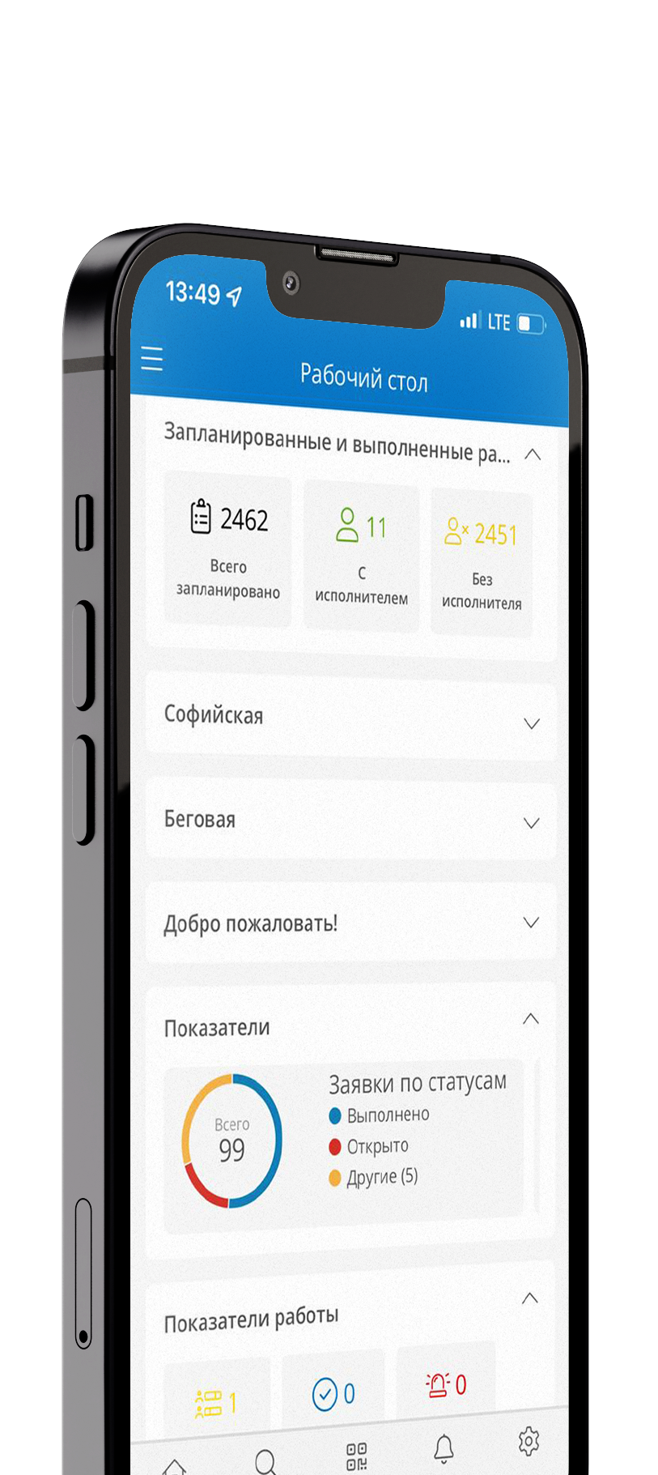


Мобильное приложение
Обеспечен мгновенный доступ к задачам, технической документации и инструкциям для инженеров и техников, перемещающихся по объекту.
Настроена возможность фиксировать результаты работы, включая возможность прикрепления фотоотчетов.
Использование мобильного приложения способствовало повышению скорости реагирования на инциденты, а также прозрачности процесса реагирования.
Мобильное приложение доступно для скачивания в
и через apk-файл.

Slide 7
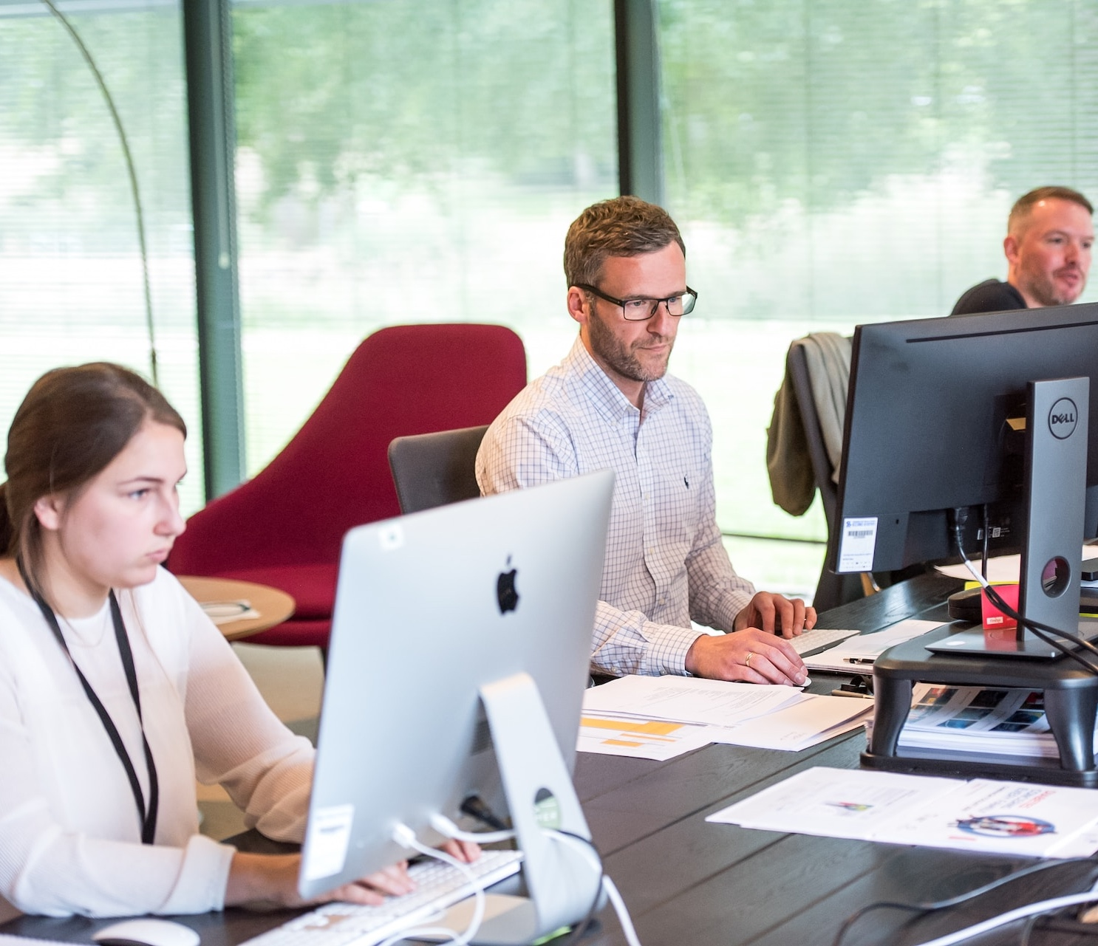

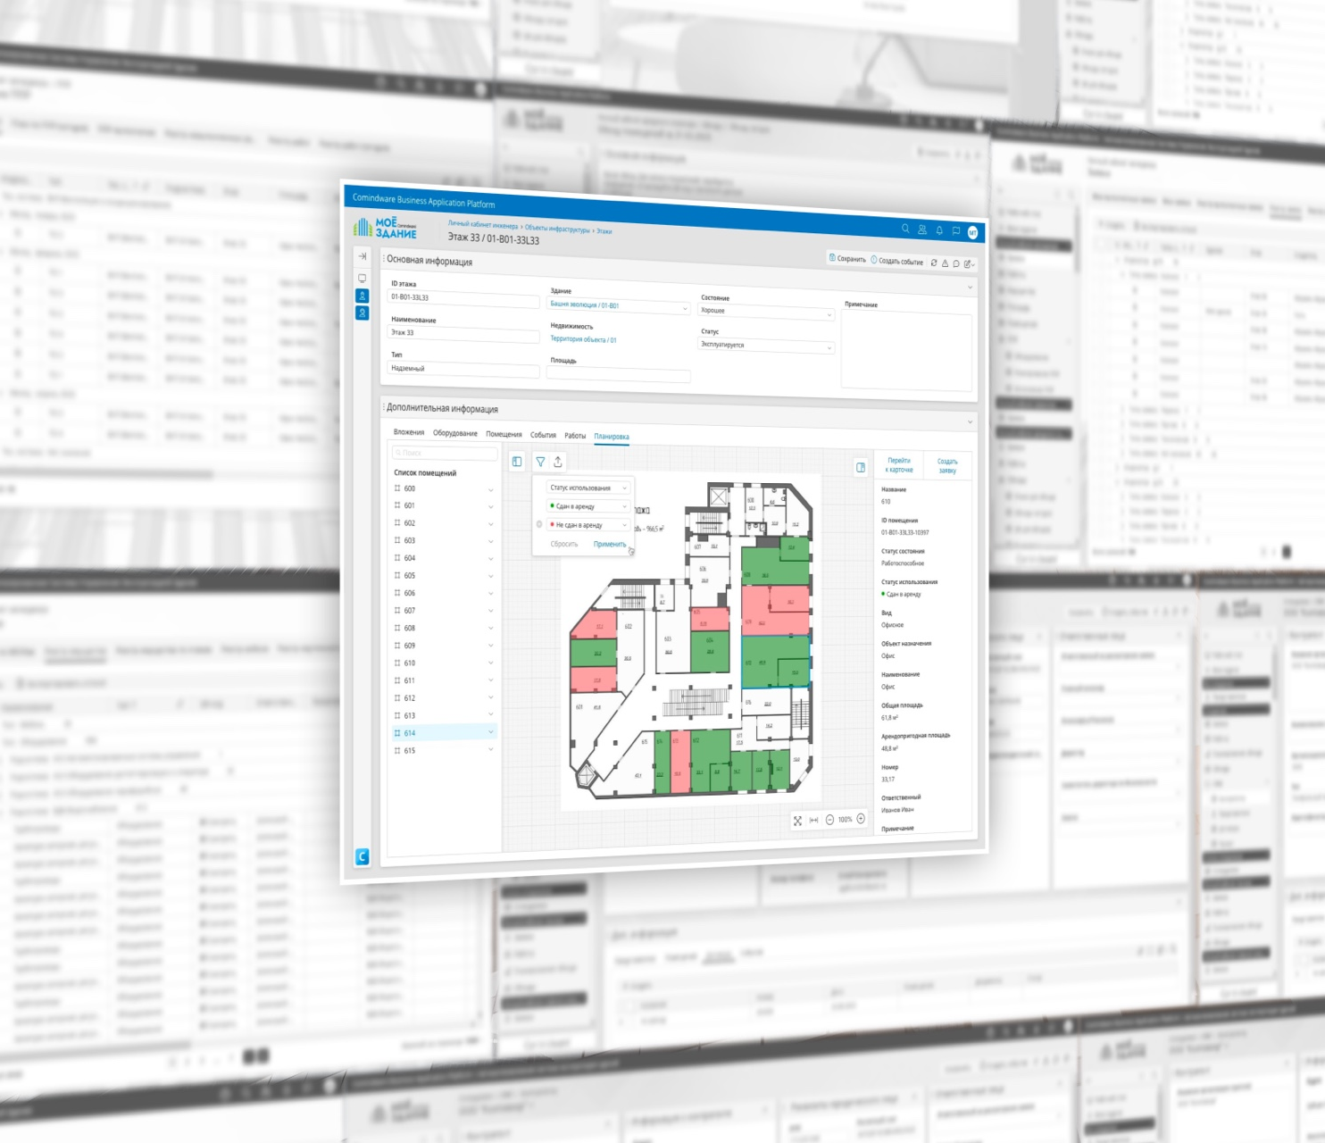
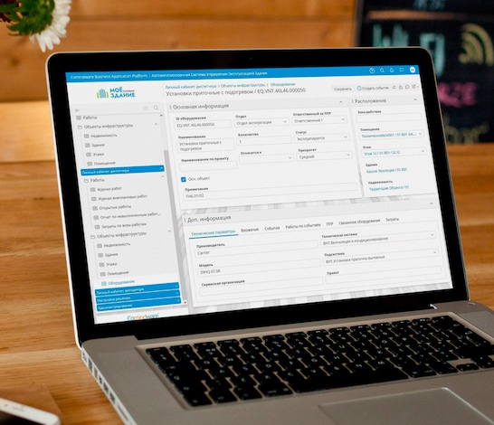

Общая справка о продукте Comindware Моё здание,
который позволяет решать задачи управления недвижимости:
  Управление помещениями / арендой / договорами
  Заявки от арендаторов / сотрудников / QR-коды на объекте
  Управление людьми / работами / ППР / Клининг
  Управление материалами / ЗИП
  Современные сервисы для жителей/арендаторов/ посетителей
С продуктом компания получает цифровой двойник объекта с подробной актуальной информацией о его состоянии для эффективного управления ресурсами и планирования
Comindware Моё здание
В основе более чем 12 лет опыта в автоматизации управления недвижимостью и проверенные международные методологии (BPM, GEFMA)
Команда экспертов и интеграция лучшего опыта на рынке автоматизации управления недвижимостью
Российское решение построено на основе европейского стандарта GEFMA 444 и адаптировано под российский рынок.

Slide 8
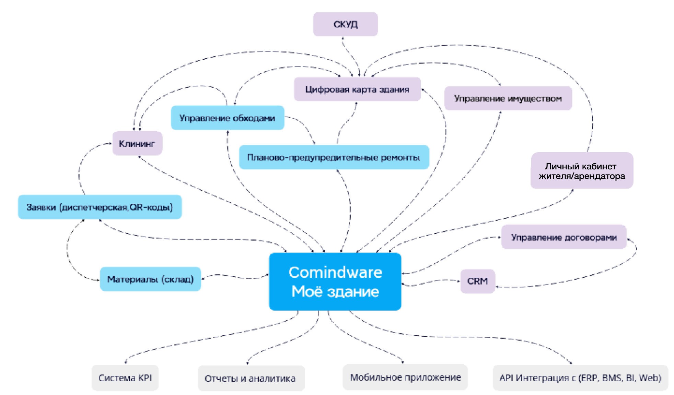
Дополнительный функционал
Базовый функционал
Системный функционал
Комплексные возможности цифрового двойника в продукте
Comindware Моё здание

Slide 9


СПАСИБО
ЗА ВНИМАНИЕ
Татьяна Романенко
Руководитель направления
E-mail: tromanenko@comindware.ru
Моб. тел.: +7 (913) 510-4565
https://www.comindware.ru/tr/

